Slide 1

Департамент образования и науки
Ханты-Мансийского автономного округа – Югры
Обеспечение дошкольного образования
в Ханты-Мансийском автономном
округе – Югре
Начальник Управления общего образования Департамента образования
и науки Ханты-Мансийского
автономного округа – Югры
И.К.Лашина

Slide 2
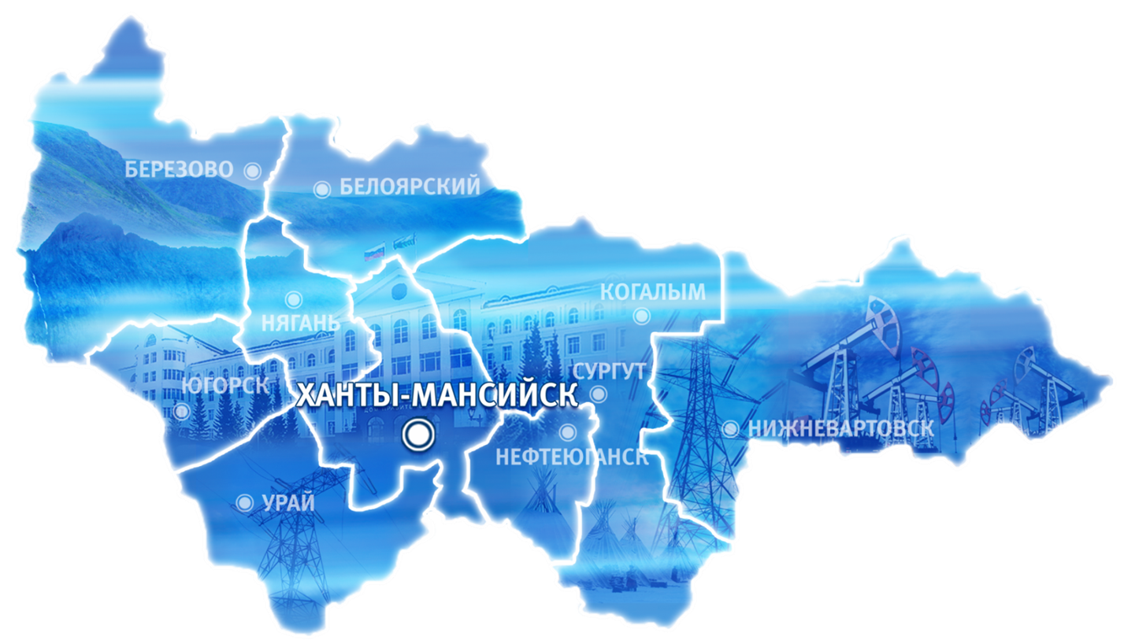
377 образовательных организаций, реализующих
программы дошкольного образования
27 частных организаций
11 «Билдинг – садов»
(859 мест)
Посещают ―107 561 детей,
в том числе ―19 815 детей в возрасте от 1,5 до 3 лет

Slide 3
Приоритетные задачи для региональной системы образования
Указ Президента Российской Федерации от 7 мая 2012 года № 599
«О мерах по реализации государственной политики в области образования и науки»
Указ Президента Российской Федерации от 7 мая 2018 года№ 204 «О национальных целях и стратегических задачах развития Российской Федерации на период до 2024 года»»
Доступность дошкольного образования для детей
в возрасте от 2 месяцев до 8 лет составляет 100%.

Slide 4
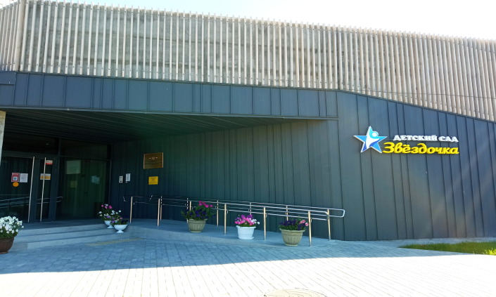
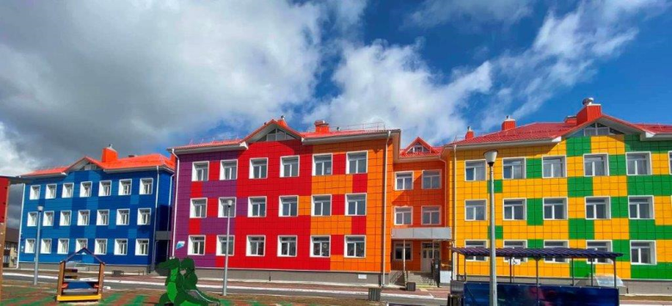
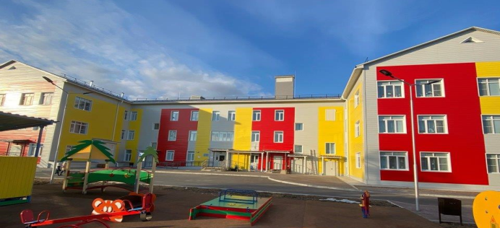
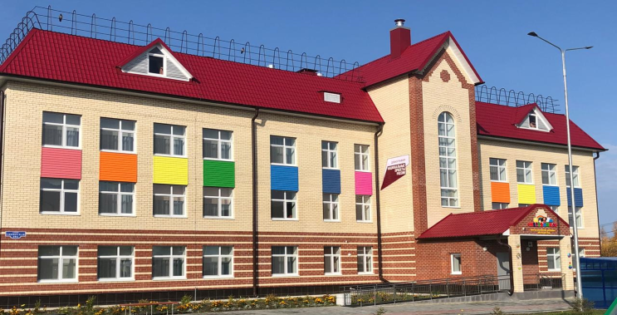
Реализация мероприятий по созданию новых мест в дошкольных образовательных организациях
г.Белоярский
п. Солнечный
п. Нижнесортымский
п. Междуреченский
2018 - 2022 год введено в эксплуатацию 25 детских садов на 4 459 мест,
включая 8 комплексов по типу «школа-детский сад»

Slide 5
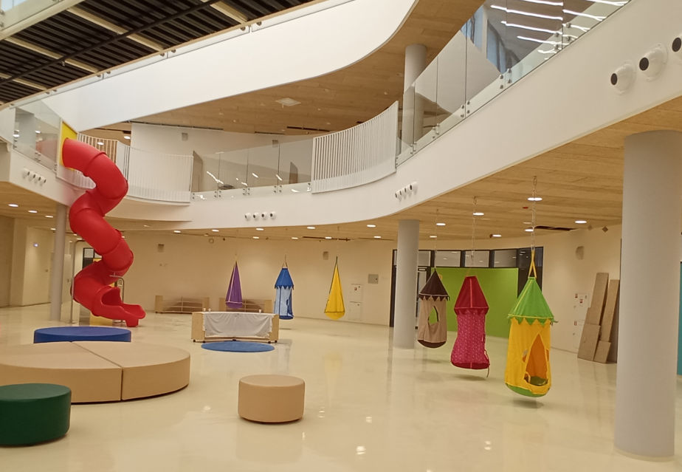
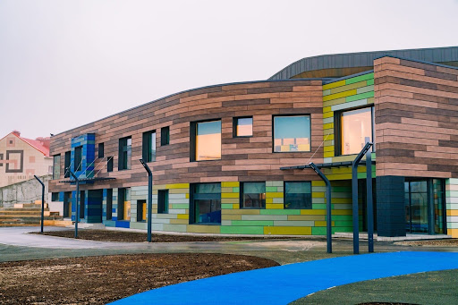
Реализация мероприятий по созданию новых мест в дошкольных образовательных организациях
В 2023 году планируется к вводу 4 детских сада на 505 мест,
включая 3 комплекса по типу «школа-детский сад», один комплекс в
с. Чантырья Кондинского района уже введен в эксплуатацию.

Slide 6
Комплексная система в ЮГРЕ
Привлечение негосударственного сектора к предоставлению услуг (выполнению работ) в сфере образования, созданы условия для формирования устойчивой и профессиональной деятельности негосударственных организаций, в том числе социально ориентированных некоммерческих организаций, социальных предпринимателей, оказывающих услуги (выполняющих работы) в сфере образования.
1.
Разработаны и внедрены финансово-экономические механизмы, обеспечивающие негосударственным организациям доступ к бюджетному финансированию, в том числе персонифицированное финансирование дошкольного образования и дополнительного образования детей («Сертификат дошкольника» и «Сертификат дополнительного образования»).
2.

Slide 7
Нормативная база
Постановление Правительства ХМАО - Югры от 04.12.2015 № 448-п (ред. от 05.05.2020) «О порядке предоставления сертификата на право финансового обеспечения места в организации, осуществляющей образовательную деятельность по реализации образовательных программ дошкольного образования».
Закон ХМАО - Югры от 11.12.2013 № 123-оз «О наделении органов местного самоуправления муниципальных образований Ханты-Мансийского автономного округа - Югры отдельными государственными полномочиями Ханты-Мансийского автономного округа - Югры в области образования и о субвенциях местным бюджетам для обеспечения государственных гарантий реализации прав на получение общедоступного и бесплатного дошкольного образования в муниципальных дошкольных образовательных организациях, общедоступного и бесплатного дошкольного, начального общего, основного общего, среднего общего образования…….
Постановлением Правительства ХМАО - Югры от 30.12.2021 №634-п «О мерах по реализации государственной программы Ханты-Мансийского автономного округа - Югры «Развитие образования» утвержден Порядок предоставления субсидии из бюджета Ханты-Мансийского автономного округа - Югры на условиях софинансирования бюджетам муниципальных образований на создание условий для осуществления присмотра и ухода за детьми, содержания детей в частных организациях, осуществляющих образовательную деятельность по реализации образовательных программ дошкольного образования, расположенных на территориях муниципальных образований.

Slide 8

БЛАГОДАРЮ ЗА ВНИМАНИЕ!

